Slide 1
肝素结合蛋白检测的临床应用
检验科

Slide 2
肝素结合蛋白(HBP)是什么？
HBP预测器官功能衰竭和脓毒症的发生
目录
HBP诊断脓毒血症应用
HBP评估、监测疾病的预后（感染、ARDS等）
HBP的成本和效益

Slide 3
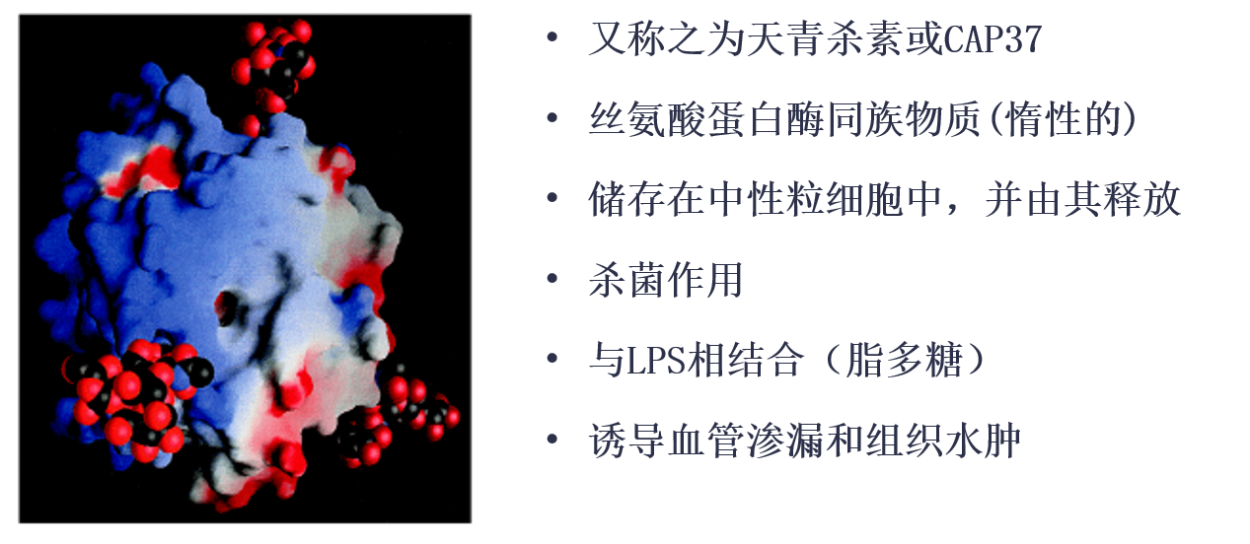
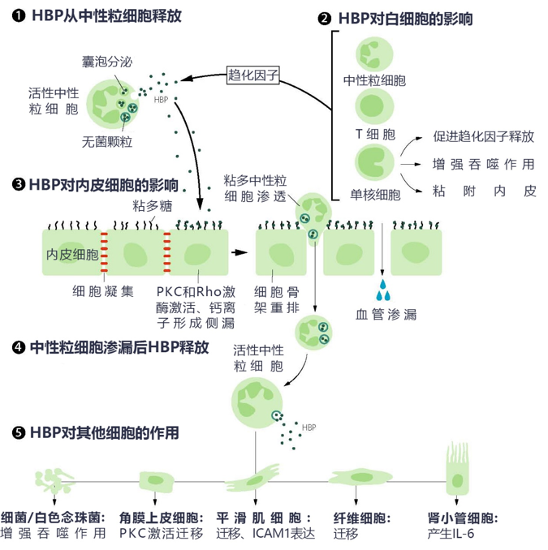
肝素结合蛋白(HBP)
[1]Fisher J, Linder A. Journal of Internal Medicine. 2017;281(6):562.
[2]Linder A, Soehnlein O, et al. Journal of Innate Immunity. 2010;2(5):431-8.

Slide 4
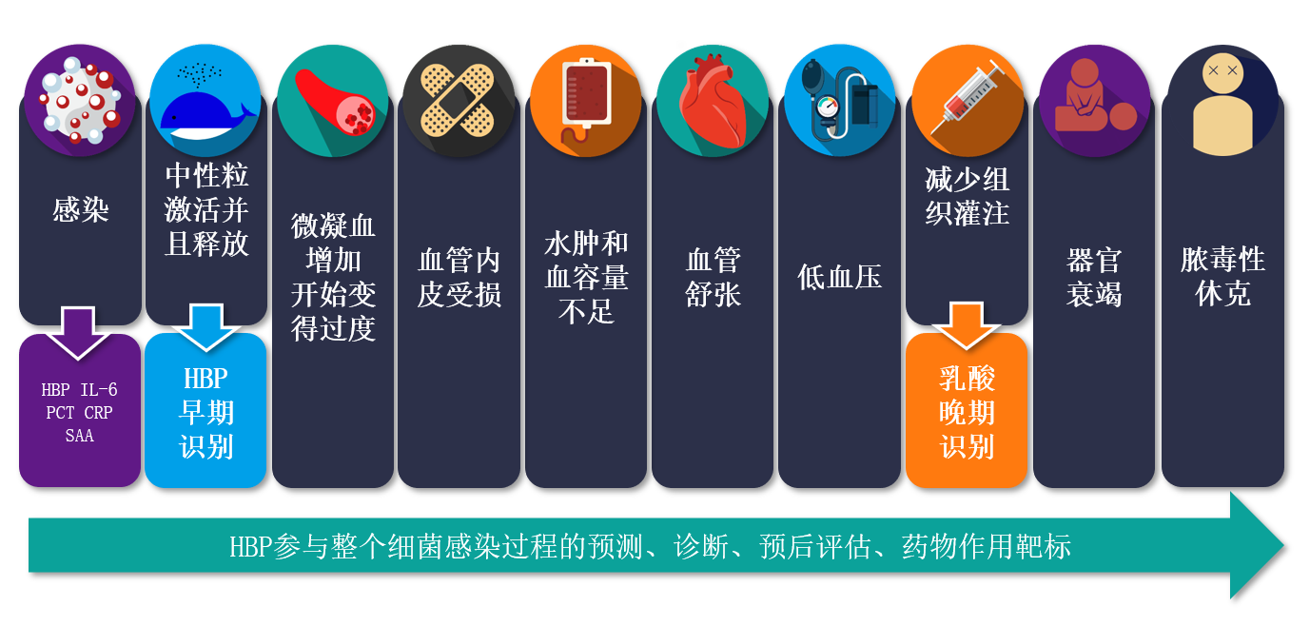
肝素结合蛋白产生机理及生理功能

Slide 5
肝素结合蛋白与其它标志物的差别

Slide 6
肝素结合蛋白是什么？
HBP预测器官功能衰竭和脓毒症的发生
目录
HBP诊断脓毒血症应用
HBP评估、监测疾病的预后（感染、ARDS）
药物作用的靶标

Slide 7
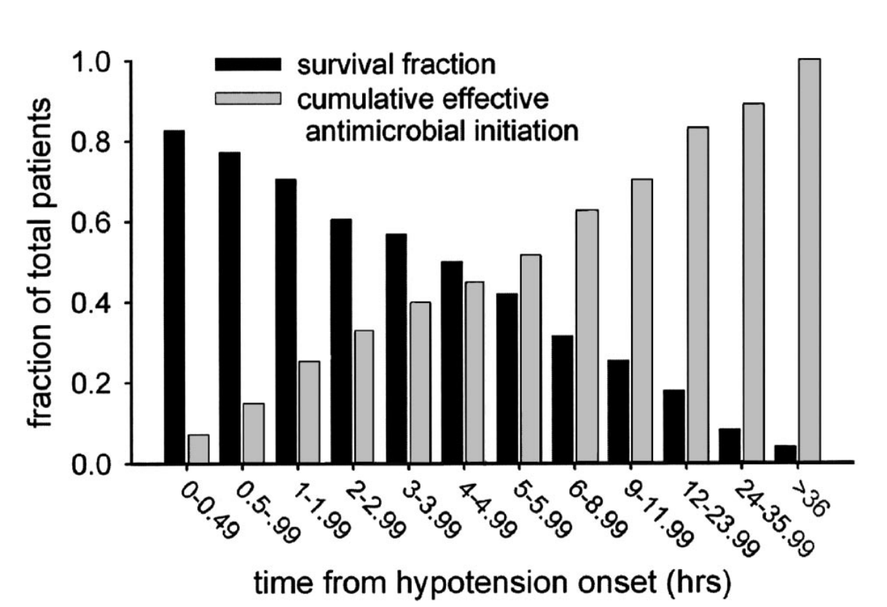
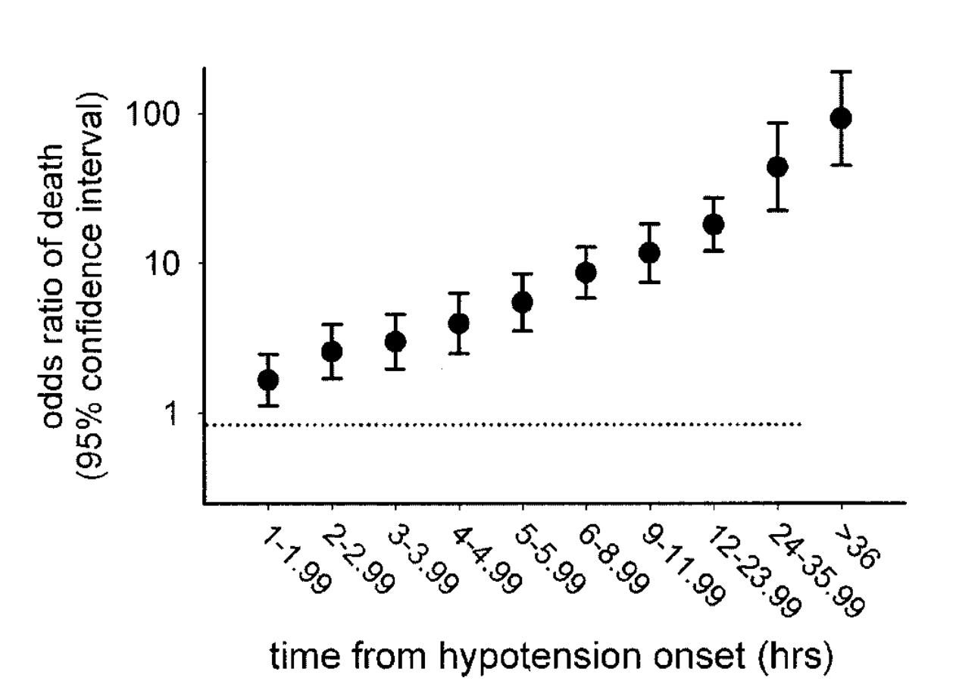
每延迟1小时治疗，患者生存率下降7.6%
死亡风险值在脓毒症休克发生2小时后显著上升
[1]Kumar A, Roberts D, et al. Critical Care Medicine. 2006;34(6):1589-96.

Slide 8
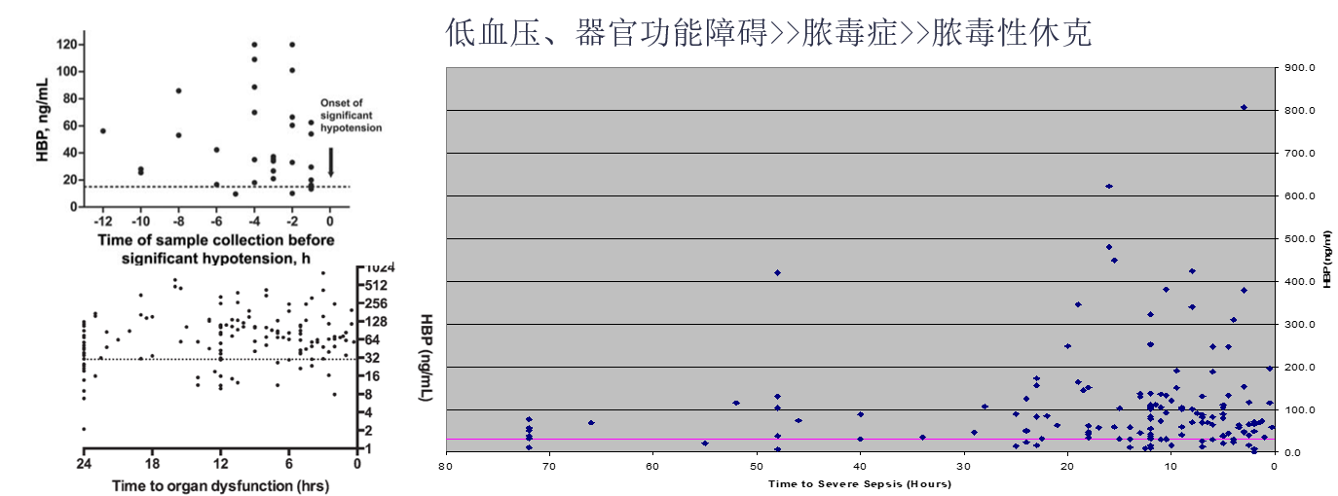
在发展为脓毒症的患者中，有80%在满足重度脓毒症标准之前，其HBP水平就升高了（>30ng/ml)
[1]A Linder,et al. Critical Care Medicine, 2015, 43(11): 2378-2386.

Slide 9
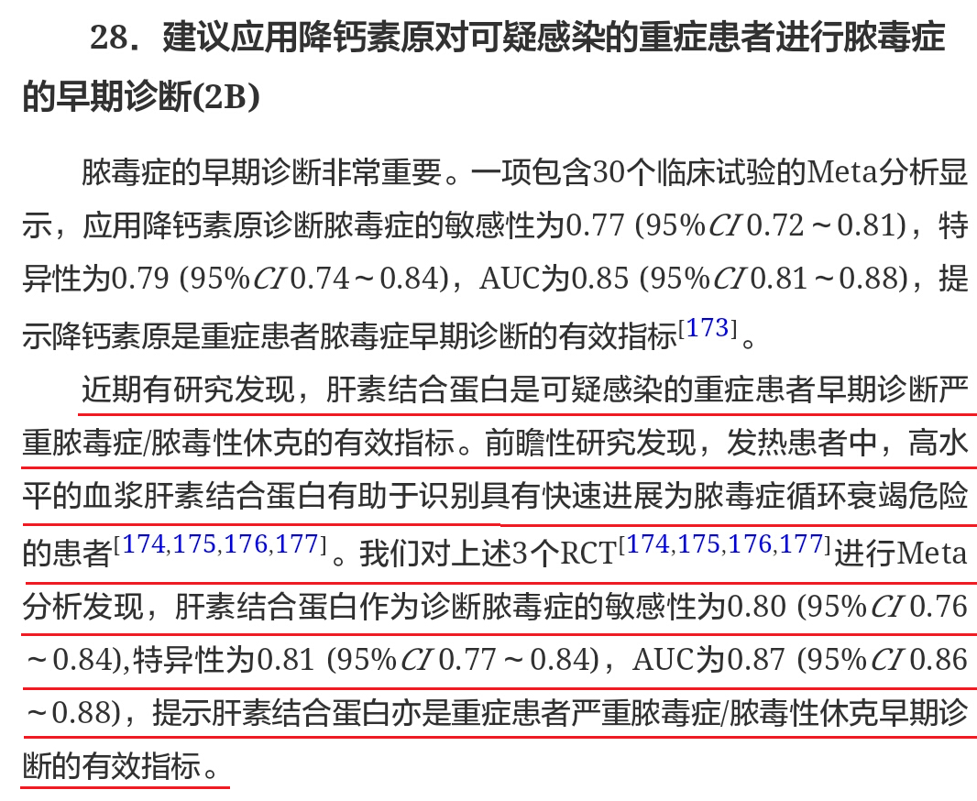
[1]中华医学会重症医学分会. 全科医学临床与教育. 2015;54(4):401-26.

Slide 10
肝素结合蛋白是什么？
HBP预测器官功能衰竭和脓毒症的发生
目录
HBP诊断脓毒血症应用
HBP评估、监测疾病的预后（感染、ARDS）
HBP的成本和效益

Slide 11
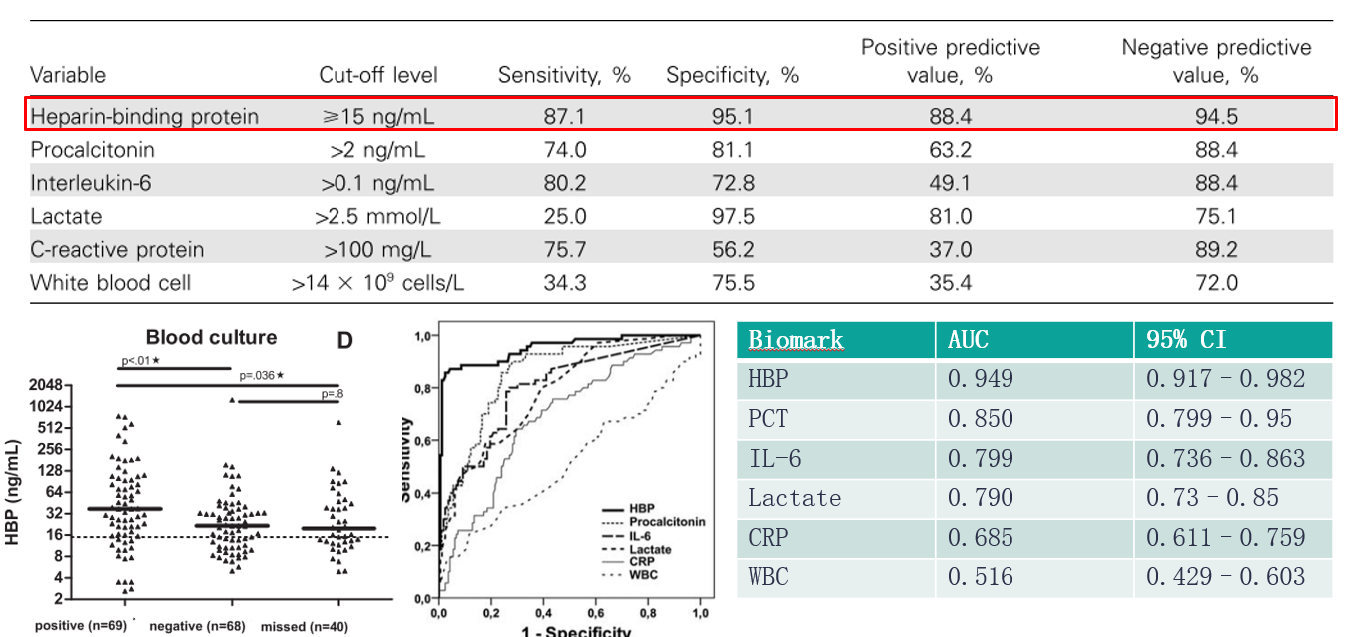
[1]Adam Linder,et al. Critical Care, 2012, 16(3): 1-11.
[2]Adam Linder,et al. Clinical Infectious Diseases, 2009, 49(7): 1044-1050.

Slide 12
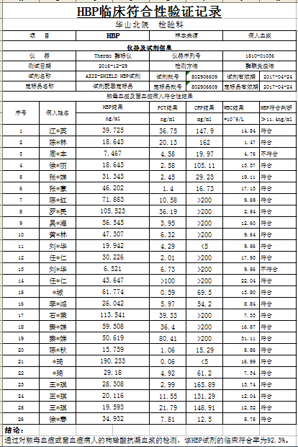
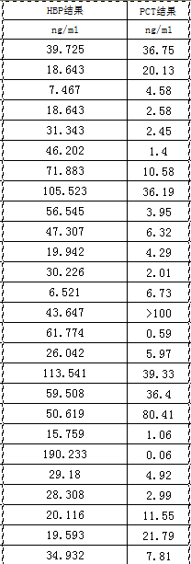
复旦大学附属华山医院：
关明教授
RESULTS 结果
选取确诊为脓毒血症的26例病人血液样本。分别检测HBP、PCT、CRP等浓度。
对HBP与PCT的比较分析：
HBP对脓毒血症标本的诊断符合率为92.3%。在PCT参考范围设定2.0ng/ml（罗氏化学发光说明书）时，其对脓毒血症标本的诊断符合率为84.6%。
两种方法联合检测，诊断符合率可100%

Slide 14
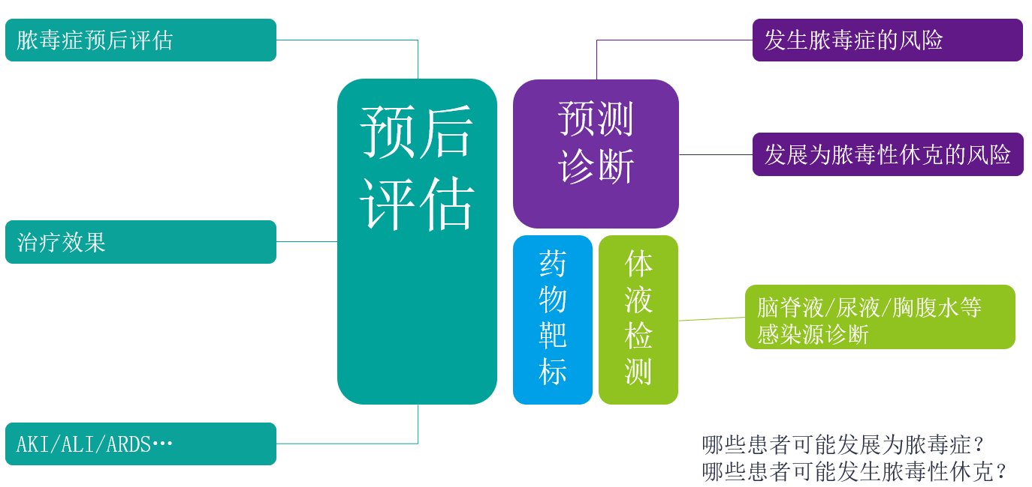
肝素结合蛋白在许多个临床科室的应用
ICU

Slide 15
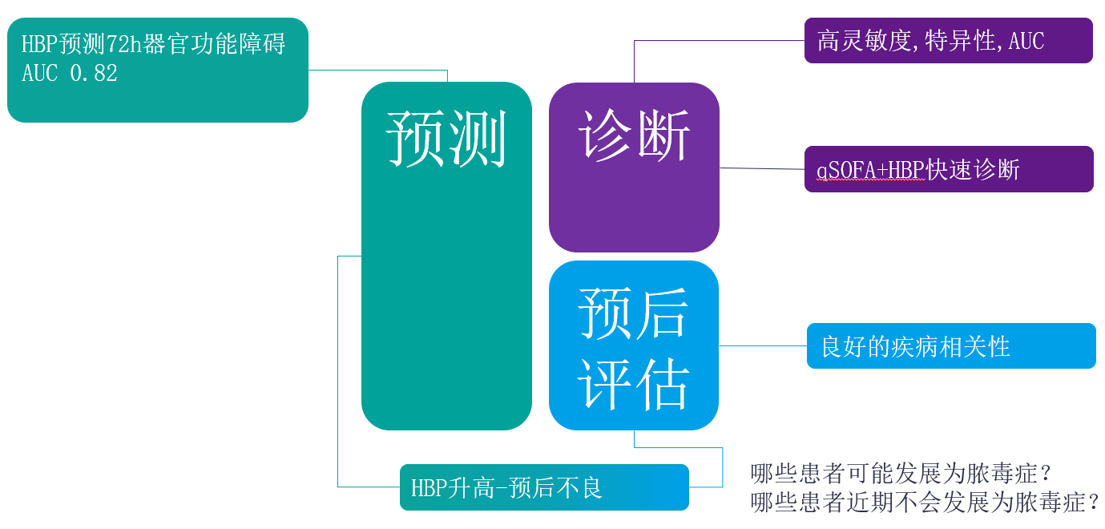
肝素结合蛋白在许多个临床科室的应用
急诊

Slide 16
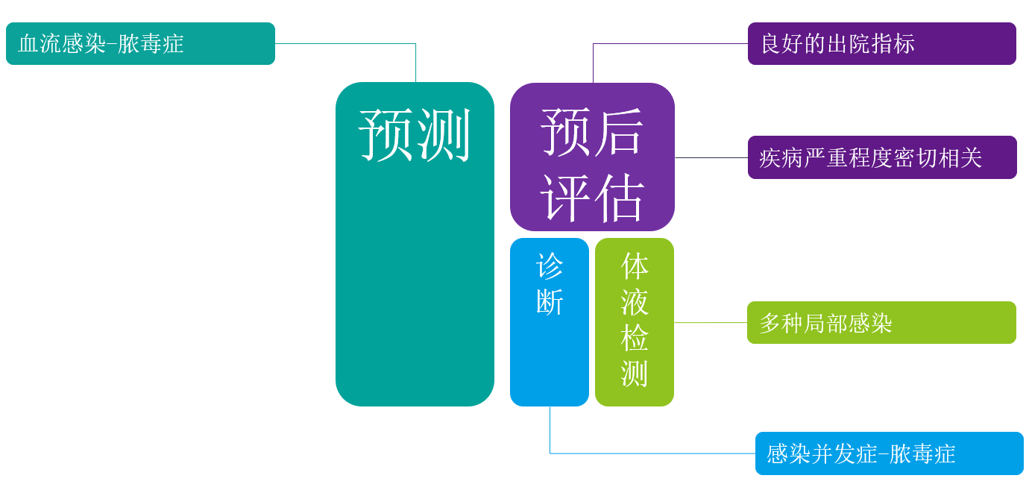
肝素结合蛋白在许多个临床科室的应用
感染科

Slide 17
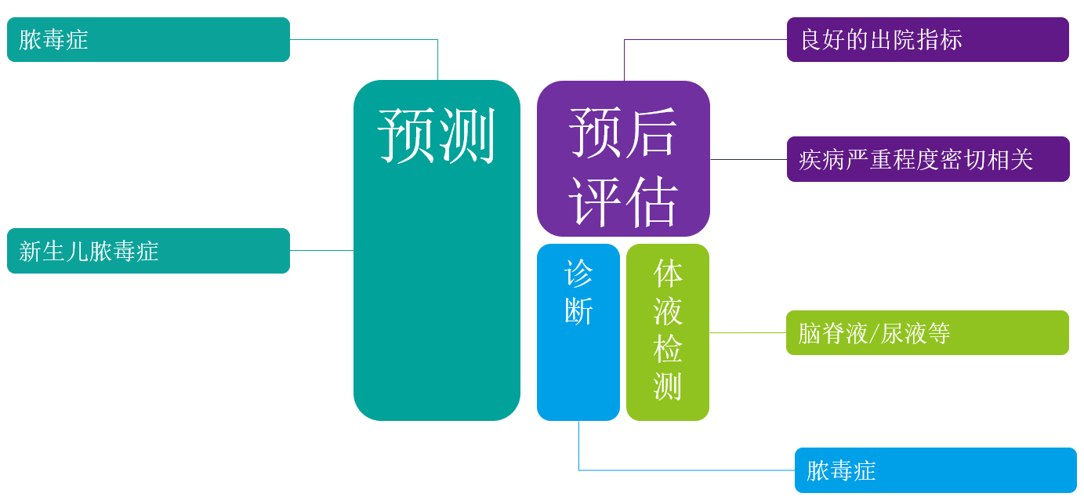
肝素结合蛋白在许多个临床科室的应用
儿科

Slide 18
肝素结合蛋白是什么？
HBP预测器官功能衰竭和脓毒症的发生
目录
HBP诊断脓毒血症应用
HBP评估、监测疾病的预后（感染、ARDS）
HBP的成本和效益

Slide 19
1、收费200元成本按50-60%，每天标本量20个。年直接效益72万元。
2、早发现早干预，减少患者的住院时间，减少患者的住院费用。
3、HBP评估，监测疾病的预后。提高医疗安全。减少医疗事故。

Slide 20

谢谢观看
THANK YOU

